Slide 1
Гендер як навчальна дисципліна
Лекція 2

Slide 2
План.
1. Методологічні засади гендерної теорії.
2. Міждисциплінарний характер гендерних досліджень.
3. Метод гендерного аналізу.

Slide 3


Рекомендована література:
Основи теорії гендеру: Навчальний посібник. Київ : «К.І.С.», 2004. 536 с. http://gender.at.ua/_ld/1/186_osnovy_teorii_g.pdf
Марценюк Т. Гендер для всіх. Виклик стереотипам. Київ: Основи, 2017. С.20-22.

Slide 4
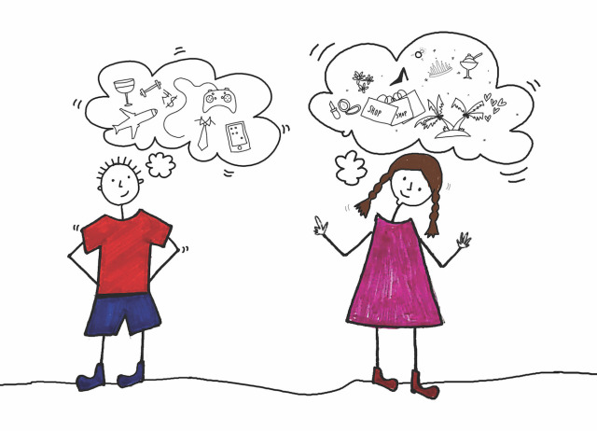
Найбільша методологічна помилка – ототожнення гендерного підходу із статево-рольовим: кожній статі відповідає «своя» роль, яку повинні виконувати чоловік або жінка.
.

Slide 5


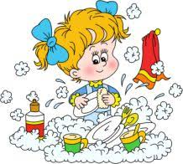




Slide 6
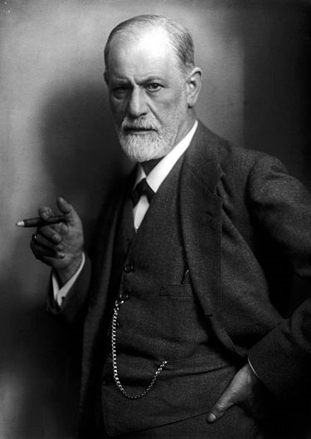
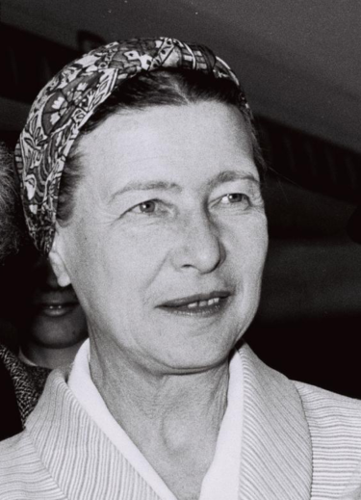
Гендерна теорія – це критичний підхід, який заперечує винятковість біологічного. Біологічні відмінності між чоловіками і жінками не заперечується, але вони не можуть бути єдино можливими для пояснення гендерних ролей.
З.Фройд: “Анатомія – це доля”
Симона де Бовуар: “Жінкою не народжуються – жінкою стають”

Slide 7
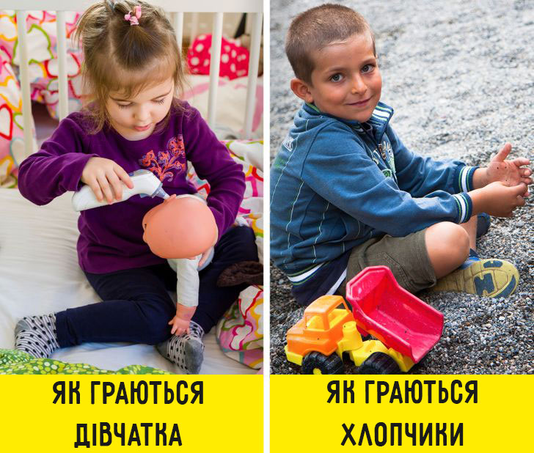
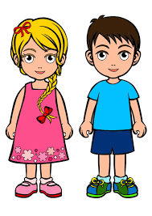
Ми приходимо у світ, де вже існують певні очікування до наших ролей та сценаріїв поведінки.
У процесі виховання (соціалізації) людина навчається “правильним” ролям, які відповідають традиційним уявленням про маскулінність та фемінність.

Slide 8
СУЧАСНА ГЕНДЕРНА ТЕОРІЯ
СИСТЕМА НАУКОВИХ ПОГЛЯДІВ НА ВІДНОСИНИ Й СТАТУС ЖІНКИ Й ЧОЛОВІКА
Вивчення ролі жінок і чоловіків як суб’єктів соціального світотворення, їх світобачення й потенційних можливостей у перетворенні соціальних відносин та їх упорядкованості
Вивчення об’єктивних соціальних, економічних, політичних та культурних умов, що породжують, зумовлюють і відтворюють нерівність статей
Осмислення сучасної ролі жінки й чоловіка, їх позицій, формування методів їх соціального урівняння, входження жінки в чоловічо-домінантну систему
Критика й перетворення сучасного національного й світового порядку, пошук нових форм упорядкування всіх соціальних відносин в інтересах жінки й чоловіка як рівноправних

Slide 9
Основні ідеї гендерних студій:
1. Гендерні відносини – це відносини влади. Гендер – базова ідентичність. Гендеру навчаються, він конструюється протягом усього життя.
2. Гендерна нерівність передбачає нерівномірний розподіл основних ресурсів.
3. Жінки і чоловіки різні у середині своїх гетерогенних груп.
4. Гендерні відносини змінюються із часом, ситуацією.
5. Гендерну нерівність можливо подолати шляхом боротьби за рівні права і можливості.

Slide 10
Джерела гендерної теорії
Філософія
Соціологія
Політологія
Історія
Право
Економіка
Література
Психологія
Біологія
Медицина

Slide 11
Предмет гендерної теорії
Система знань
Гендерна система суспільства
Гендерні практики

Slide 12
Гендер як система знань
Комплекс соціально-філософських, соціологічних, політологічних, психологічних, культурологічних та ін. теорій про чоловічу і жіночу ідентичність та суб’єктивність

Slide 13
Гендерна система суспільства
Сукупність взаємопов’язаних інститутів та організацій
Будуються відносини між жінкою та чоловіком, ставлення суспільства до проблем статі
Формується реальна нерівність або рівність
Здійснюються завоювання, утвердження й гарантії прав, свобод і обов’язків статей
Забезпечуються реальні можливості їх самореалізації

Slide 14
Гендер як система практики
Усі форми практичної діяльності з гендерних перетворень
Практика емансипаціоналізму
Участь обох статей як рівних у прийнятті рішень, формуванні гендерних стратегій і політик
Творення гендерного права

Slide 15
Міждисциплінарність
Методи гендерних досліджень
теоретичний
історико-генетичний
соціально-психологічний
соціологічний
статистичний
емпіричний
прогностичний

Slide 16
Теоретичний метод
Пов’язує сукупність знань у концептуальне бачення проблеми.
Передбачає впорядкування знань про гендер на принципах логічної вибудови цілісної концепції та визначення місця цих знань в системі суспільствознавчих наук.

Slide 17
Історико-генетичний метод
Розширює ракурс розуміння ієрархії влади, функціонування власності та пов’язаних з ними історичними атрибутами

Slide 18







Slide 19
Соціально-психологічний метод
Вивчення соціально конструйованих жіночих і чоловічих ролей, відносин та ідентичностей, статевих особливостей, психологічних характеристик

Slide 20
Соціологічний метод
Дає змогу визначати будь-які гендерні параметри, співвідносити їх з іншими соціальними характеристиками

Slide 21
Статистичний метод
Передбачає уведення й застосування показників, які відбивають ступінь справедливості розподілу та користування національними благами з урахуванням гендерного чинника

Slide 22
Емпіричний метод
Розкриває позитивний і негативний досвід гендерної діяльності. Дає уявлення про реальні історичні зміни

Slide 23
Прогностичний метод
Зумовлений необхідністю давати відповіді на питання, що визначили б перспективу гендерного розвитку

Slide 24
Гендерний аналіз
процедура оцінки різних впливів на жінок та чоловіків з боку державних та недержавних програм, законодавства, політичного курсу
збір інформації та розуміння гендерних тенденцій в економіці і суспільстві,
використання набутих знань для виявлення потенційних проблем та пошуку їх вирішення

Slide 25
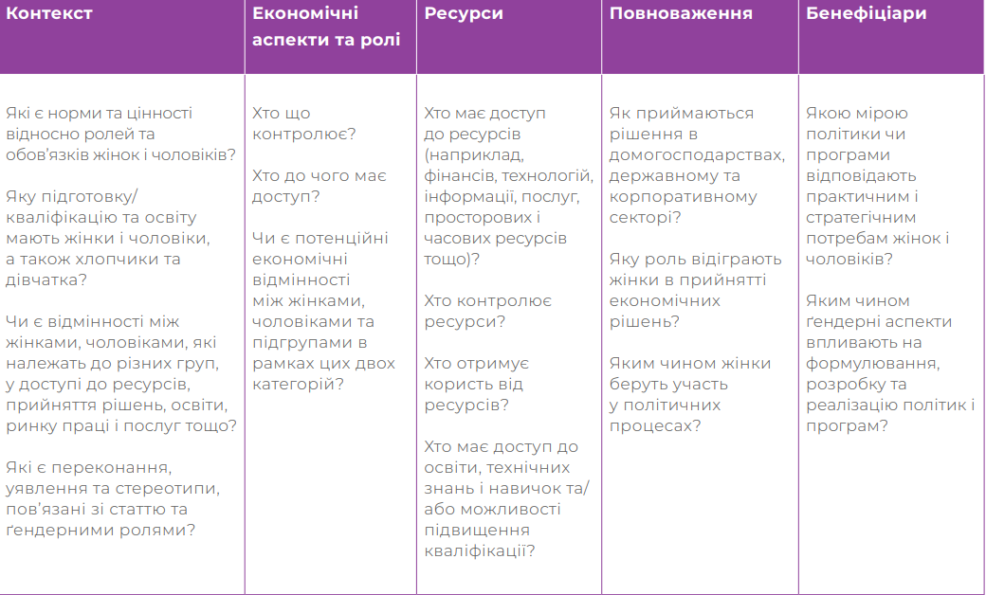

Slide 26
Сутність гендерного аналізу – у повному розкритті будь-яких наслідків для обох статей.
Приклади гендерного аналізу:
чоловіки мають більш високі прибутки у порівнянні з жінками
жінки перебувають у невигідному становищі через неадекватну оцінку суспільством соціальної ролі жінок
невигідне становище чоловіків через ранню смертність чоловіків
невигідне становище чоловіків внаслідок гендерних упереджень – залишення дитини під час розлучення з матір’ю

